Slide 1
程序的链接（二）

Slide 2
可执行文件的存储器映像
程序(段)头表描述如何映射！
内核虚存区
1GB
0xC00000000
0
用户栈
动态生成
Headers
系统代码
%esp
main()
.text
共享库区域
swap()
更多系统代码
brk
系统数据
堆（heap）
动态生成)
int buf[2]={1,2}
.data
int *bufp0=&buf[0]
读写数据段
(.data, .bss)
从可执行文件装入
int *bufp1
.bss
.symtab
.debug
只读代码段
(.text, .rodata等)
0x08048000
未使用
可执行目标文件
0

Slide 3
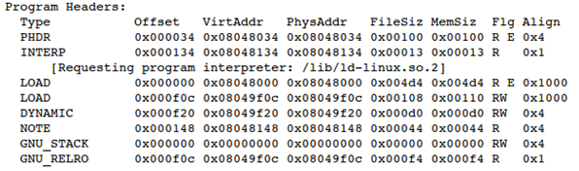
回顾：可执行文件中的程序头表
typedef struct {
Elf32_Word p_type;
Elf32_Off p_offset;
Elf32_Addr p_vaddr;
Elf32_Addr p_paddr;
Elf32_Word p_filesz;
Elf32_Word p_memsz;
Elf32_Word p_flags;
Elf32_Word p_align;
} Elf32_Phdr;
程序头表能够描述可执行文件中的节与虚拟空间中的存储段之间的映射关系
一个表项说明虚拟地址空间中一个连续的片段或一个特殊的节
以下是GNU READELF显示的某可执行目标文件的程序头表信息
$ readelf –l main

Slide 4
程序头（段头）表的信息
程序头表中包含了可执行文件中连续的片（chunk）如何映射到连续的存储段的信息。
以下是由OBJDUMP得到某可执行文件的段头部表内容
也可用命令：$ readelf –l main
Read-only code segment
LOAD off 0x00000000 vaddr 0x08048000 paddr 0x08048000 align 2**12
filesz 0x00000448 memsz 0x00000448 flags r-x
Read/write data segment
LOAD off 0x00000448 vaddr 0x08049448 paddr 0x08049448 align 2**12
filesz 0x000000e8 memsz 0x00000104 flags rw-
代码段：从0x8048000开始，按4KB对齐，具有读/执行权限，对应可执行文件第0~447H的内容（包括ELF头、段头部表以及.init、.text和.rodata节）
数据段：从0x8049448开始，按4KB对齐，具有读/写权限，前E8H字节用可执行文件.data节内容初始化，后面104H-E8H=10H（32）字节对应.bss节，被初始化为0

Slide 5
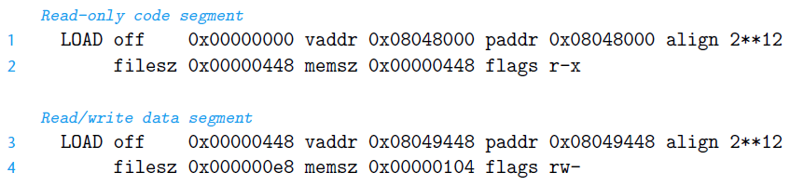
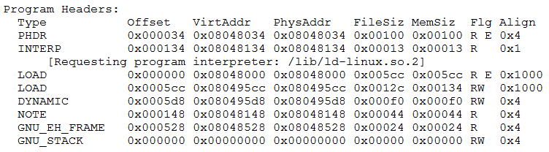
在下列段首部表中，数据段在内存中占用 0x104字节，对应可执行文件中的0xe8字节。为什么不一致？
程序内存镜像中的Read/Write数据段对应可执行文件中的.data和.bss节：
1）数据段前一部分由.data节中的值初始化。
2）数据段后一部分对应.bss——装载时初始化为0，并且在目标文件中不占用任何实际存储空间。
程序头/段头表实例

Slide 6
符号解析

Slide 7
符号和符号解析
每个可重定位目标模块m都有一个符号表，它包含了在m中定义和引用的符号。有三种链接器符号：
Global symbols（模块内部定义的全局符号）
由模块m定义并能被其他模块引用的符号。例如，非static C函数和非static的C全局变量（指不带static的全局变量）
External symbols（外部定义的全局符号）
由其他模块定义并被模块m引用的全局符号
Local symbols（本模块的局部符号）
仅由模块m定义和引用的本地符号。例如，在模块m中定义的带static的C函数和全局变量
链接器局部符号不是指程序中的局部变量（分配在栈中的临时性变量）,链接器不关心这种局部变量

Slide 8
全局符号的符号解析
全局符号的强/弱特性
函数名和已初始化的全局变量名是强符号
未初始化的全局变量名是弱符号
以下符号哪些是强符号？哪些是弱符号？
p1.c
p2.c
int var=5;
p1() {
……
}
int var;
p2() {
……
}

Slide 9
链接器对全局符号的解析规则
多重定义全局符号的处理规则
Rule 1: 强符号不能多次定义
强符号只能被定义一次，否则链接错误
Rule 2: 若一个符号被定义为一次强符号和多次弱符号，则按强定义为准
对弱符号的引用被解析为其强定义符号
Rule 3: 若有多个弱符号定义，则任选其中一个
使用命令 gcc –fno-common链接时，会告诉链接器在遇到多个弱定义的全局符号时输出一条警告信息。
符号解析时只能有一个确定的定义（即每个符号仅占一处存储空间）

Slide 10
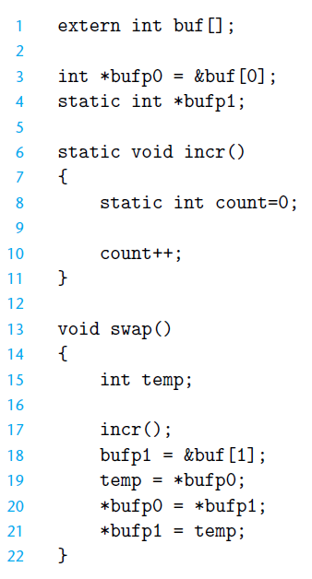
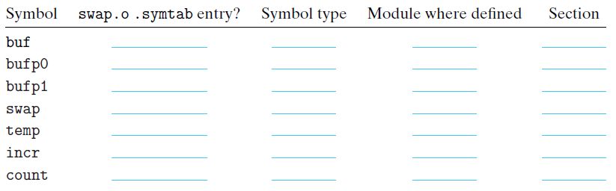
对右侧swap.c中的每一符号，指明：
是否在swap.o的.symtab 节有对应的符号表项？
定义符号的模块
符号类型（local/global/extern）
所在模块中的节名称
Yes extern main.o .data
Yes global swap.o .data
Yes local swap.o .bss
Yes global swap.o .text
No ---- ---- ----
Yes local swap.o .text
Yes local swap.o .data

Slide 11
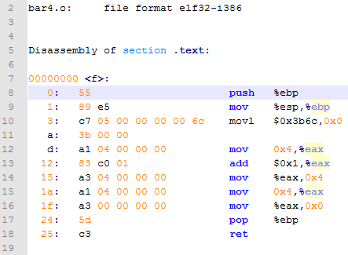
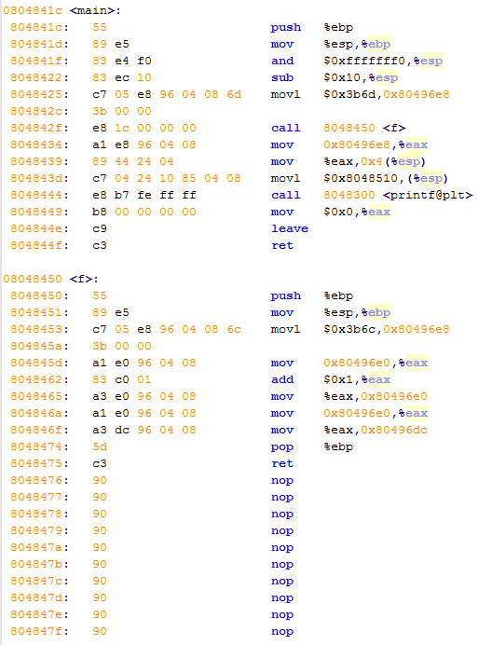
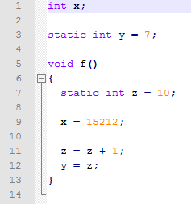
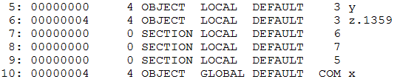
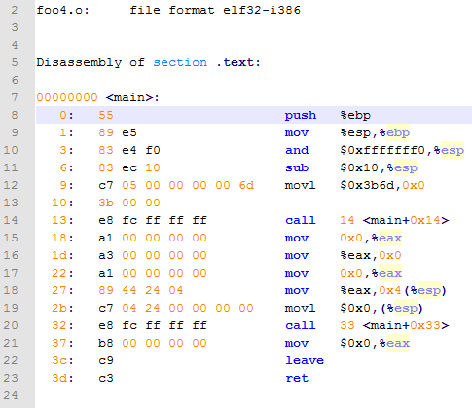
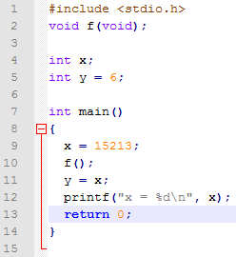

Static符号
foo4
符号表
bar4.o
bar4.c
foo4.o
foo4.c

Slide 12
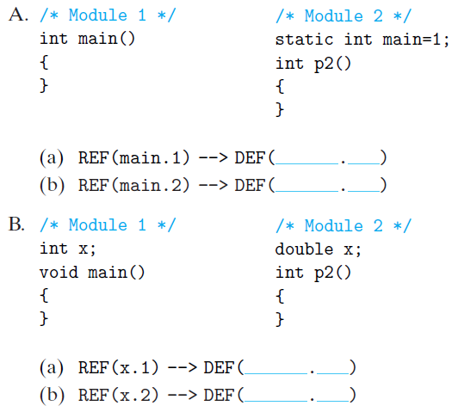
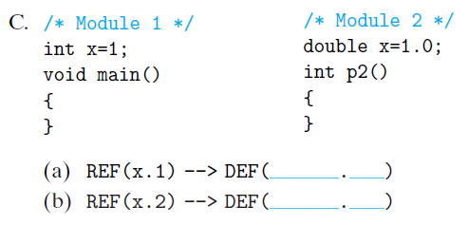
在空白中指明下列三种情况之一：
REF(x.i) --> DEF(x.k)：将模块i中对符号x的引用关联到模块k中x的定义
ERROR：链接错误
UNKNOWN：链接器任意选择一个符号定义
main.1
main.2
UNKNOWN
UNKNOWN
ERROR
ERROR

Slide 13
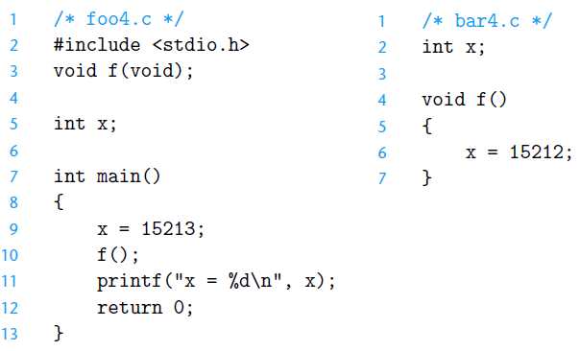
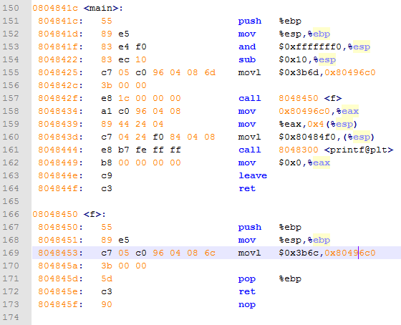
运行结果是什么？
Why?
15212
任选其一且唯一符号解析并分配存储
foo4.o符号表（部分）
Foo4可执行程序符号表（部分）
bar4.o符号表（部分）

Slide 14
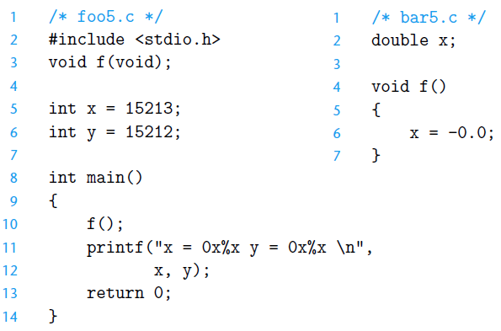
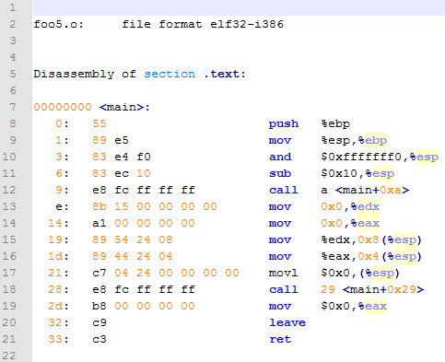
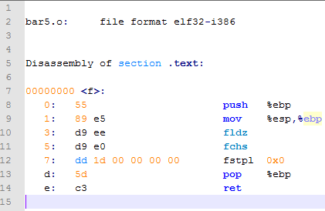
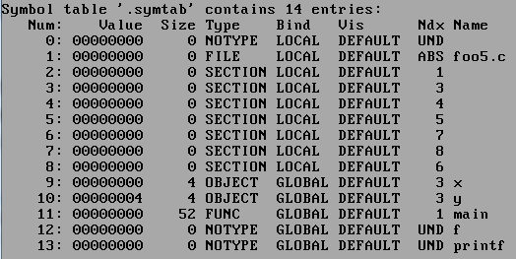
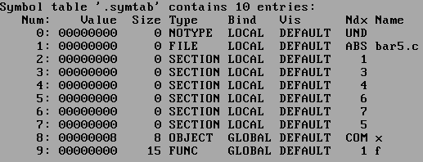
foo5.o
bar5.o
FLDZ pushes 0.0 on the FPU stack.
FCHS reverses the sign of the floating-point value in ST(0).
foo5

Slide 15
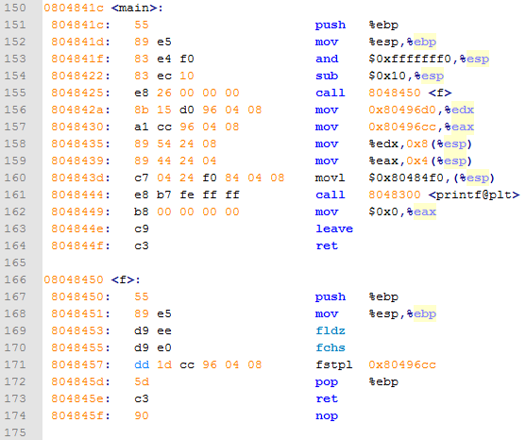

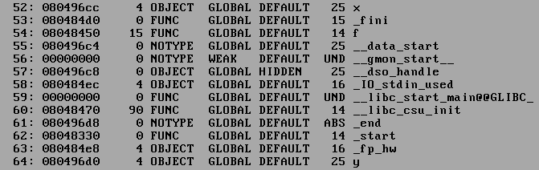
foo5
如何修改？
1）将global变量变为static
2）保持变量类型一致
……

Slide 16
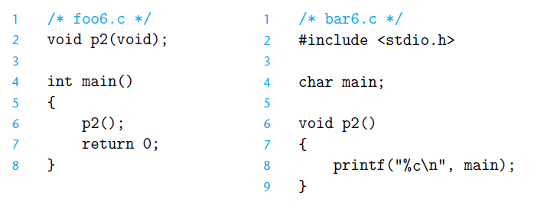
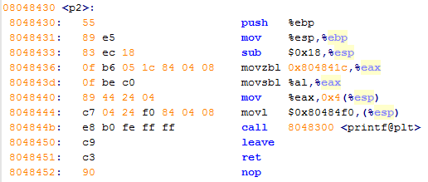
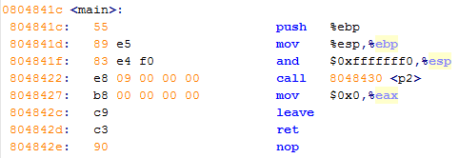
下列由两个模块构成的程序，编译链接后运行结果是什么？
Why?
U
1）foo6.o中的强符号main覆盖了bar6.o中的弱符号main；
2）因此，printf中的main引用解析为前者的值，即main函数的地址；
3）该地址的第一个字节是“0x55”——即“pushl %ebp”；
4）0x55是字符‘U’的ASCII编码！
可执行程序符号表：
…
0804841c main
08048430 p2
...
可以看出：
符号main被解析为函数
反汇编可执行程序：

Slide 17
下列程序的输出是什么？Why?
使用工具：
readelf –a
nm
...

Slide 18
foo5.o
bar5.o
FLDZ pushes 0.0 on the FPU stack.
FCHS reverses the sign of the floating-point value in ST(0).
foo5

Slide 19
foo5
如何修改？
1）将global变量变为static
2）保持变量类型一致
……

Slide 20
链接器的符号解析顺序
During the symbol resolution phase, the linker scans the
relocatable object files and archives left to right in the same sequential order that they appear on the compiler driver’s command line.
The driver automatically translates any .c files on the command line into .o files.)
扫描过程中，维护以下3个集合：
E – 可重定位目标文件集合
U - 当前已引用但未解析的符号集合
D - 当前所有已定义符号的集合
对每一命令行输入参数（目标模块或库）：
如是目标模块——加入E，更新U、D
如是库——将U中引用与库中模块匹配，将库中定义变量的模块加入E ，更新U、D

Slide 21
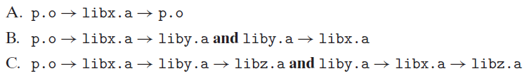
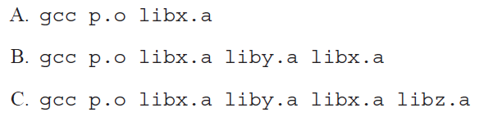
在使用A→B表示目标模块A引用了模块B中定义的符号
对下列每种情况，给出满足静态链接符号解析要求的最少数量的命令行参数：

Slide 22
重定位

Slide 23
重定位
符号解析完成后，可进行重定位工作，分三步
合并相同的节
将集合E的所有目标模块中相同的节合并成新节
例如，所有.text节合并作为可执行文件中的.text节
对定义符号进行重定位（确定地址）
确定新节中所有定义符号在虚拟地址空间中的地址
例如，为函数确定首地址，进而确定每条指令的地址，为变量确定首地址
完成这一步后，每条指令和每个全局变量都可确定地址
对引用符号进行重定位（确定地址）
修改.text节和.data节中对每个符号的引用（地址）
需要用到在.rel_data和.rel_text节中保存的重定位信息

Slide 24
符号引用的地址需要重定位
链接本质：合并相同的“节”
可执行目标文件
0
可重定位目标文件
Headers
系统代码
系统代码
.text
main()
系统数据
.data
.text
swap()
main.o
main()
更多系统代码
.text
int buf[2]={1,2}
.data
系统数据
swap.o
int buf[2]={1,2}
.data
swap()
int *bufp0=&buf[0]
.text
int *bufp1
.bss
int *bufp0=&buf[0]
.data
.symtab
.debug
static int *bufp1
.bss
虽然是swap的本地符号，也需在.bss节重定位

Slide 25
main.o重定位前
main.c
main.o
int buf[2]={1,2};
int main()
{
swap();
return 0;
}
Disassembly of section .text:
00000000 <main>:
0: 55 push %ebp
1: 89 e5 mov %esp,%ebp
3: 83 e4 f0 and $0xfffffff0,%esp
6: e8 fc ff ff ff call 7 <main+0x7>
7: R_386_PC32 swap
b: b8 00 00 00 00 mov $0x0,%eax
10: c9 leave
11: c3 ret
main的定义在.text节中偏移为0处开始，占0x12B。
在rel_text节中的重定位条目为：r_offset=0x7, r_sym=10, r_type=R_386_PC32，dump出来后为“7: R_386_PC32 swap”
Disassembly of section .data:
00000000 <buf>:
0: 01 00 00 00 02 00 00 00
buf的定义在.data节中偏移为0处开始，占8B。
r_sym=10说明引用的是swap！

Slide 26
R_386_PC32的重定位方式
Disassembly of section .text:
00000000 <main>:
……
6: e8 fc ff ff ff call 7 <main+0x7>
7: R_386_PC32 swap
……
假定：
可执行文件中main函数对应机器代码从0x8048380开始
swap紧跟main后，其机器代码首地址按4字节边界对齐
则swap起始地址为多少？
0x8048380+0x12=0x8048392
在4字节边界对齐的情况下，是0x8048394
则重定位后call指令的机器代码是什么？
转移目标地址=PC+偏移地址，PC=0x8048380+0x07-init
PC=0x8048380+0x07-(-4)=0x804838b
重定位值=转移目标地址-PC=0048394-0x804838b=0x9
call指令的机器代码为“e8 09 00 00 00”
重定位值
值为-4
SKIP
PC相对地址方式下，重定位值计算公式为：
ADDR(r_sym) – ( ( ADDR(.text) + r_offset ) – init )
引用目标处
call指令下条指令地址
即当前PC的值

Slide 27
R_386_32的重定位方式
main.o中.data和.rel.data节内容
main.c
buf定义在.data节中偏移为0处，占8B，没有需重定位的符号。
Disassembly of section .data:
00000000 <buf>:
0: 01 00 00 00 02 00 00 00
int buf[2]={1,2};
int main()
……
swap.c
swap.o中.data和.rel.data节内容
extern int buf[];
int *bufp0 = &buf[0];
static int *bufp1;
void swap()
……
bufp0定义在.data节中偏移为0处，占4B，初值为0x0
Disassembly of section .data:
00000000 <bufp0>:
0: 00 00 00 00
0：R_386_32 buf
重定位节.rel.data中有一个重定位表项：r_offset=0x0, r_sym=9, r_type=R_386_32，OBJDUMP工具解释后显示为“0：R_386_32 buf”
r_sym=9说明引用的是buf！

Slide 28
swap.o重定位
Disassembly of section .text:
00000000 <swap>:
0: 55 push %ebp
1: 89 e5 mov %esp,%ebp
3: 83 ec 10 sub $0x10,%esp
6: c7 05 00 00 00 00 04 movl $0x4,0x0
d: 00 00 00
8: R_386_32 .bss
c: R_386_32 buf
10: a1 00 00 00 00 mov 0x0,%eax
11: R_386_32 bufp0
15: 8b 00 mov (%eax),%eax
17: 89 45 fc mov %eax,-0x4(%ebp)
1a: a1 00 00 00 00 mov 0x0,%eax
1b: R_386_32 bufp0
1f: 8b 15 00 00 00 00mov 0x0,%edx
21: R_386_32 .bss
25: 8b 12 mov (%edx),%edx
27: 89 10 mov %edx,(%eax)
29: a1 00 00 00 00 mov 0x0,%eax
2a: R_386_32 .bss
2e: 8b 55 fc mov -0x4(%ebp),%edx
31: 89 10 mov %edx,(%eax)
33: c9 leave
34: c3 ret
swap.c
extern int buf[];
int *bufp0 = &buf[0];
static int *bufp1;
void swap()
{
int temp;
bufp1 = &buf[1];
temp = *bufp0;
*bufp0 = *bufp1;
*bufp1 = temp;
}
共有6处需要重定位
划红线处：8、c、11、1b、21、2a

Slide 29
重定位后
08048380 <main>:
8048380: 55 push %ebp
8048381: 89 e5 mov %esp,%ebp
8048383: 83 e4 f0 and $0xfffffff0,%esp
8048386: e8 09 00 00 00 call 8048394 <swap>
804838b: b8 00 00 00 00 mov $0x0,%eax
8048390: c9 leave
8048391: c3 ret
8048392: 90 nop
8048393: 90 nop
08048394 <swap>:
8048394: 55 push %ebp
8048395: 89 e5 mov %esp,%ebp
8048397: 83 ec 10 sub $0x10,%esp
804839a: c7 05 00 97 04 08 24 mov $0x8049624,0x8049700
80483a1: 96 04 08
80483a4: a1 28 96 04 08 mov 0x8049628,%eax
80483a9: 8b 00 mov (%eax),%eax
80483ab: 89 45 fc mov %eax,-0x4(%ebp)
80483ae: a1 28 96 04 08 mov 0x8049628,%eax
80483b3: 8b 15 00 97 04 08 mov 0x8049700,%edx
80493b9: 8b 12 mov (%edx),%edx
80493bb: 89 10 mov %edx,(%eax)
80493bd: a1 00 97 04 08 mov 0x8049700,%eax
80493c2: 8b 55 fc mov -0x4(%ebp),%edx
80493c5: 89 10 mov %edx,(%eax)
80493c7: c9 leave
80493c8: c3 ret
假定每个函数要求4字节边界对齐,故填充两条nop指令
R[eip]=0x804838b
R[esp]← R[esp]-4
M[R[esp]] ←R[eip]
R[eip] ←R[eip]+0x9

Slide 30
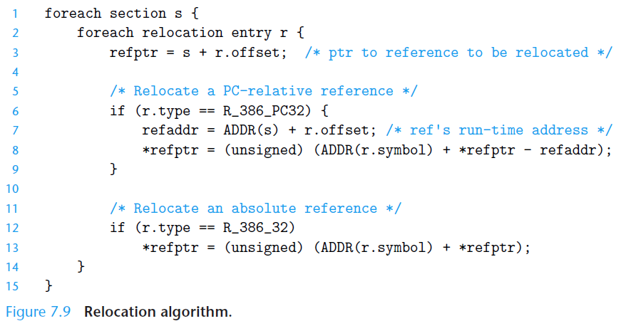
重定位算法

Slide 31
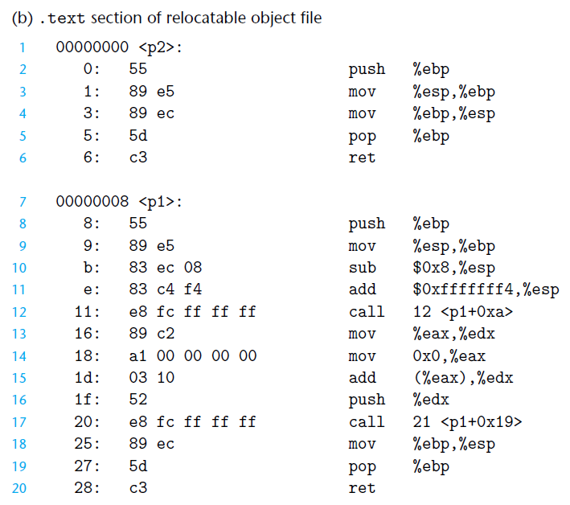
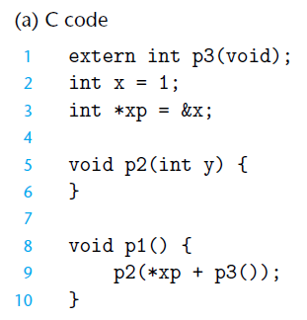
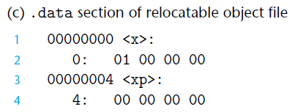
该模块重定位时，链接器将修改.text节的哪些指令？
对每一这样的指令,给出其重定位表项中的信息：节偏移、重定位类型、符号名。
该模块重定位时，链接器将修改.data节的哪些数据对象？
对每一这样的数据对象,给出其重定位表项中的信息：节偏移、重定位类型、符号名。

Slide 32
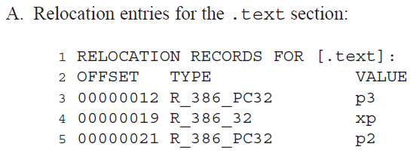
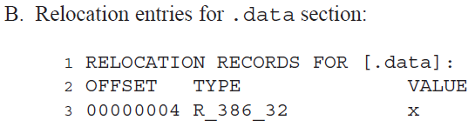

Slide 33
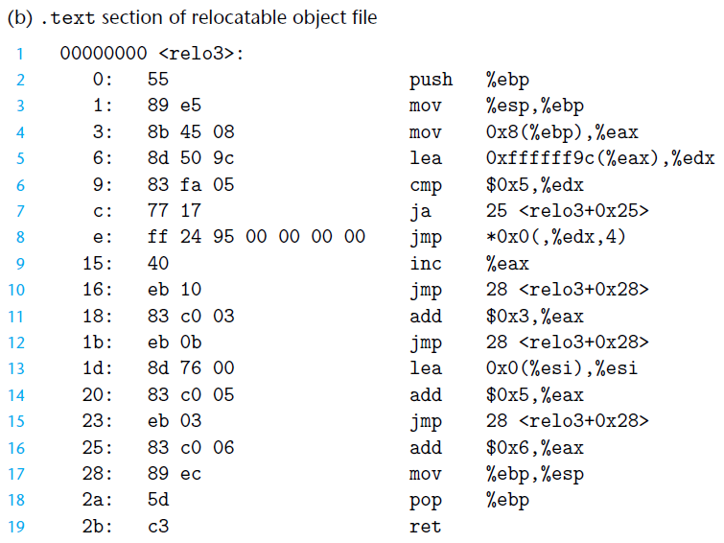
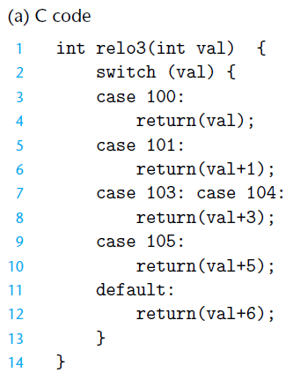
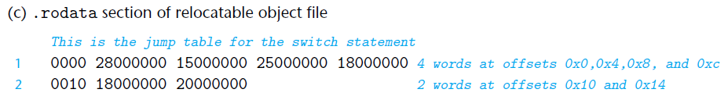
该模块重定位时，链接器将修改.text节的哪些指令？
对每一这样的指令,给出其重定位表项中的信息：节偏移、重定位类型、符号名。
该模块重定位时，链接器将修改. rodata节的哪些数据对象？
对每一这样的数据对象,给出其重定位表项中的信息：节偏移、重定位类型、符号名。

Slide 34
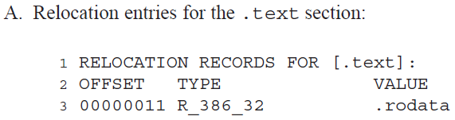
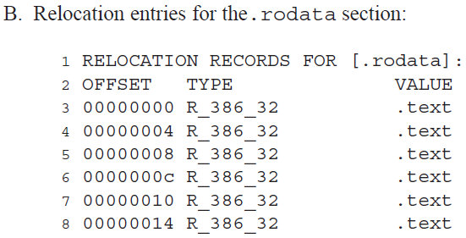

Slide 35
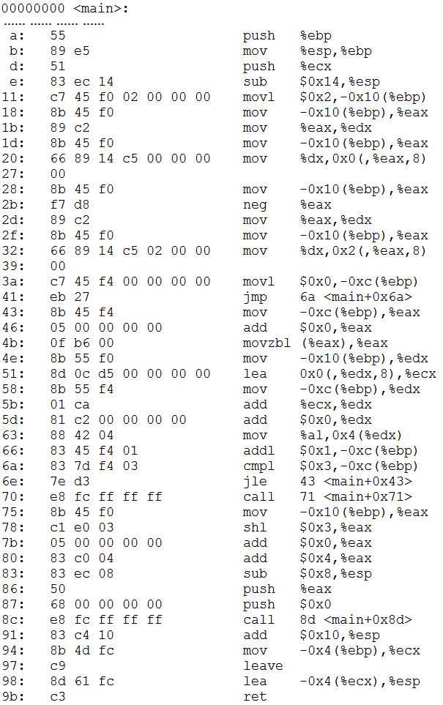
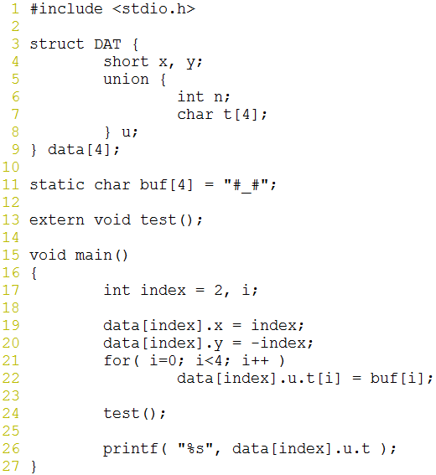
重定位
程序模块main.c 和main.o
偏移量 | 目标符号名
24 | data
36 | data
47 | buf
5f | data
71 | test
7c | data
88 | “%s”字符串
8d | printf
指出main.o中所有需要重定位之处的偏移量及其目标符号。

Slide 36
动态链接

Slide 37
动态链接的共享库（Shared Libraries）
静态库有一些缺点：
库函数（如printf）被包含在每个运行进程的代码段中，对于并发运行上百个进程的系统，造成极大的主存资源浪费
库函数（如printf）被合并在可执行目标中，磁盘上存放着数千个可执行文件，造成磁盘空间的极大浪费
程序员需关注是否有函数库的新版本出现，并须定期下载、重新编译和链接，更新困难、使用不便
解决方案: Shared Libraries （共享库）
是一个目标文件，包含有代码和数据
从程序中分离出来，磁盘和内存中都只有一个备份
可以动态地在装入时或运行时被加载并链接
Window称其为动态链接库（Dynamic Link Libraries，.dll文件）
Linux称其为动态共享对象（ Dynamic Shared Objects, .so文件）

Slide 38
共享库（Shared Libraries）
动态链接可以按以下两种方式进行：
在第一次加载并运行时进行 (load-time linking).
Linux通常由动态链接器(ld-linux.so)自动处理
标准C库 (libc.so) 通常按这种方式动态被链接
在已经开始运行后进行(run-time linking).
在Linux中，通过调用 dlopen()接口来实现
分发软件包、构建高性能Web服务器等
在内存中只有一个备份，被所有进程共享，节省内存空间
一个共享库目标文件被所有程序共享链接，节省磁盘空间
共享库升级时，被自动加载到内存和程序动态链接，使用方便
共享库可分模块、独立、用不同编程语言进行开发，效率高
第三方开发的共享库可作为程序插件，使程序功能易于扩展

Slide 39
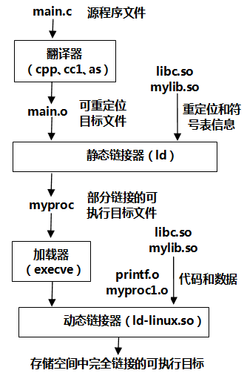
加载时动态链接
libc.so无需明显指出
gcc –c main.c
gcc –o myproc main.o ./mylib.so
调用关系：main→myfunc1→printf
main.c
void myfunc1(viod);
int main()
{
myfunc1();
return 0;
}
加载 myproc 时，加载器发现在其程序头表中有 .interp 段，其中包含了动态链接器路径名 ld-linux.so，因而加载器根据指定路径加载并启动动态链接器运行。动态链接器完成相应的重定位工作后，再把控制权交给myproc，启动其第一条指令执行。

Slide 40
位置无关代码（PIC）

Slide 41
位置无关代码
目的：使代码模块无需链接器的（重定位）修改即可加载到任意地址并运行
GCC选项-fPIC指示生成PIC代码
PIC实例：
IA32模块内过程调用：相对PC的偏移地址
非PIC实例：
调用外部过程，引用全局变量——需重定位

Slide 42
PIC机制
增加符号间接访问层次
对符号的直接地址访问 → 对一间接内存单元的访问 + 进一步访问其值（符号真实地址）
被访问符号装载/重定位时修改间接内存单元的值 → 原调用/访问符号的代码无需修改
间接调用影响运行效率

Slide 43
PIC数据引用——GOT
引用全局变量的目标模块均包含一全局偏移量表GOT
位于数据段的前部
每一条目对应一被引用全局变量（存放其实际地址）<—— 通过相应的重定位记录进行装载时重定位修改
（间接）引用全局变量 → 引用GOT中相应条目
如何引用GOT？相对偏移量（PIC!）
原理：加载任意目标模块（共享或非共享）时，其数据段总紧跟在代码段后 → GOT地址与任意一指令的偏移量是固定的（可链接时确定）
在由编译器生成的目标文件中，专门有一个针对该偏移量的R_386_GOTPC重定位项，指示链接器将其替换为从当前指令到GOT基地址的偏移量。

Slide 44
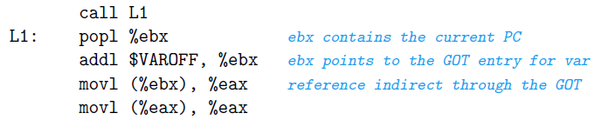
PIC数据引用——GOT
通过GOT间接引用全局变量
获得当前PC值
计算PC+常量偏移量，使其指向GOT中变量相应表项
间接访问变量实际地址
性能缺陷：1条引用指令→5条指令 + 1寄存器（GOT）

Slide 45
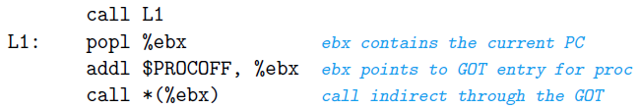
PIC过程引用——GOT
方法一：仍通过GOT间接调用过程
获得当前PC值
计算PC+常量偏移量，使其指向GOT中对应过程的表项
间接调用过程的实际地址
性能缺陷：1条调用指令→4条指令 + 1寄存器（GOT）

Slide 46
PIC过程引用——PLT
方法二：延迟绑定+过程链接表PLT
延迟绑定：过程地址的绑定（即得到实际地址）推迟到第一次调用时
第二次及以后调用只需1条指令+间接存储器引用
PLT：调用定义于共享库中的外部函数的目标模块均在.text节包含PLT
与GOT协作完成间接/延迟调用

Slide 47
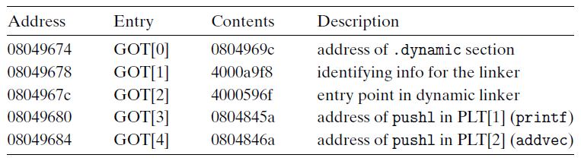
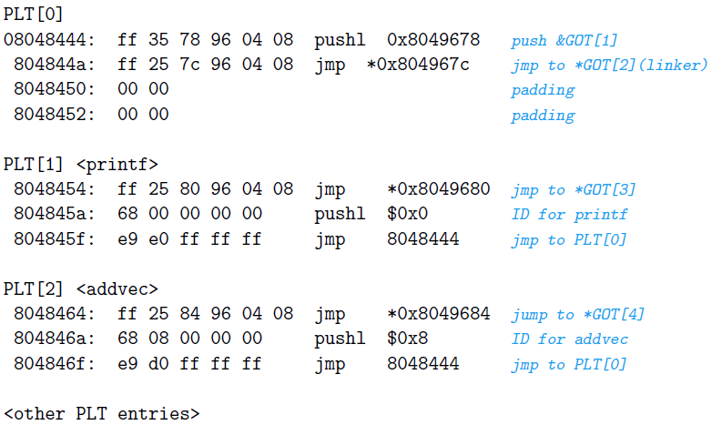
PIC过程引用——PLT & GOT
GOT
PLT

Slide 48
PIC过程引用——PLT & GOT
每个被模块调用的外部过程在模块的GOT和PLT中各有一个表项
模块中对外部过程的调用实际绑定于相应PLT表项的首指令
例如：对addvec的调用表示为
该指令跳转到与过程相应的GOT表项中所保持的地址对应的指令处执行
过程调用

Slide 49
首次调用外部过程（例如addvec）时，过程对应的初始GOT表项指向相应PLT表项中pushl指令
向栈中压入装载/重定位所需参数信息
调用动态链接器（跳转至PLT[0]），装载/重定位相应模块
动态链接器用实际的过程地址修改替换GOT[4]内容
GOT
过程装载/重定位后的实际地址
PLT
过程调用

Slide 50
之后通过PLT对外部过程（例如addvec）的调用，将间接跳转至过程相应GOT表项——过程的实际地址！
GOT
过程装载/重定位后的实际地址
PLT
过程调用

Slide 51
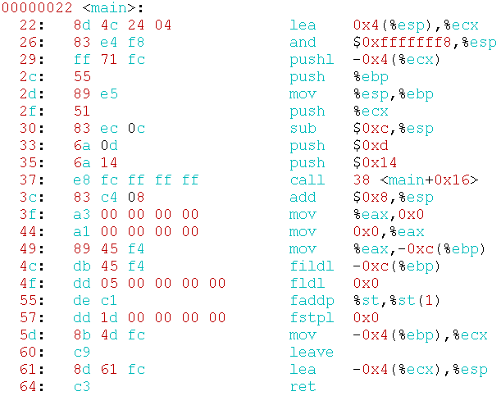
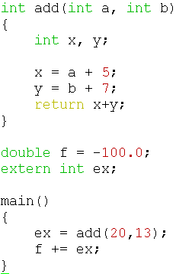
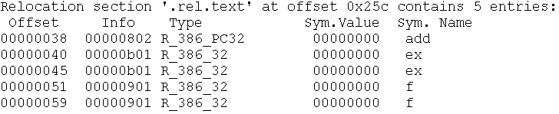
Non-PIC实例

Slide 52
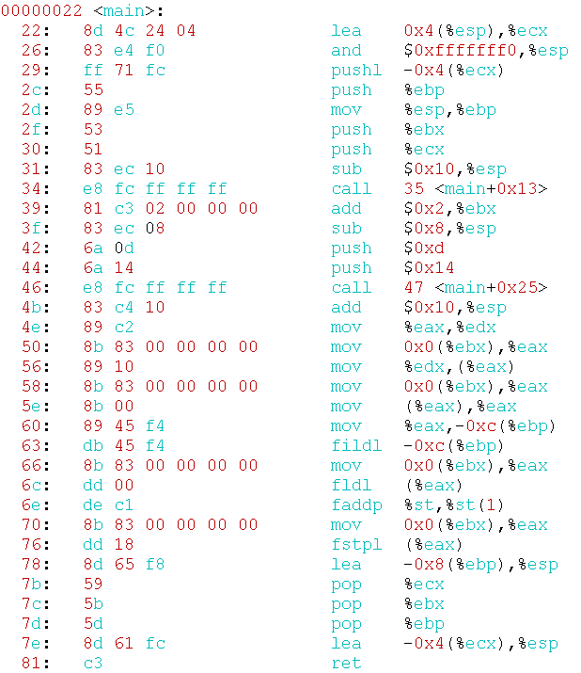

PIC实例
__x86.get_pc_thunk.bx
R_386_PC32
_GLOBAL_OFFSET_TABLE_
R_386_GOTPC
add
R_386_PLT32
ex
R_386_GOT32
ex
R_386_GOT32
f
R_386_GOT32
f
R_386_GOT32

